Slide 1

Vision de H2020
Dr. Marina Martínez-Garcia
SOST-CDTI, Oficina de CDTI en Bruselas

Slide 2
Motivación por participar en programas europeos de I+D+i…

Slide 3

Porqué (o no) un proyecto europeo de I+D+i?
Un proyecto europeo de investigación aplicada (no básica) o de innovación se puede plantear porque:
A nivel europeo/global se detectan unas necesidades, se visualiza una oportunidad de mercado a medio plazo y se quiere ser competitivo mejorando un producto/servicio a través de la I+D+i.
Queremos establecer relación con los principales stakeholders de ese sector a nivel europeo/global. → Queremos cultivar/ampliar nuestro networking y compartir conocimiento y recursos.
[…]

Slide 4

Porqué (o no) un proyecto europeo de I+D+i?
No obstante, a veces el sector privado puede
Tener urgencia en mejorar su producto/servicio (corto plazo) porque ya ha detectado su nicho de mercado.
Querer la exclusiva de las claves de la innovación y mejora de su producto/servicio…
… En estos casos, entonces la mejor herramiento NO es un proyecto de I+D+i europeo sino otro tipo de instrumento financiero, i.e., un crédito para la innovación.
*ATENCIÓN: Con el nuevo instrumento SME y con el FTI, la tendencia puede cambiar…→ EIC (European Innovation Council)

Slide 5

Porqué (o no) un proyecto europeo de I+D+i?
Aunque seas un centro de investigación, centro tecnológico o universidad, los proyectos de investigación aplicada e innovación en los que se participe deberían ser aquellos que respondan a que:
Existe realmente una capacidad in-house, es decir, masa crítica, equipo estable con un « core » de conocimiento en esa temática
Líneas de investigación en las que se ha invertido (y/o se van a invertir) recursos propios (personal, equipos, facilidades, etc…) independientemente del proyecto europeo.
La decisión de entrar a formar parte de la propuesta (o liderarla) ha de ser una decisión estratégica de la entidad.

Slide 6
Nueva filosofía de los proyectos europeos de I+D+i…
Es necesario tener una estrategia a nivel de dirección de la entidad/grupo (priorizar líneas, establer objetivos y destinar recursos propios) porque en el nuevo programa de I+D+i europeo, H2020,
Se va a evaluar la capacidad operativa del partner para llevar a cabo las tareas indicadas. → Es necesario tener esas capacidades ANTES de la consecución del proyecto y NO como consecuencia de la ayuda (el proyecto puede ayudar a completar).
Se debe tener una visión de qué es lo que se quiere hacer con los resultados obtenidos de la I+D+i → Orientación a resultados, impacto & transferencia
El proyecto es sólo una « ayuda » a algo que se quiere hacer de todos modos… → siempre hay co-financiación!

Slide 7
Particularidades de H2020

Slide 8

El principal programa europeo de I+D+i para el período 2014-2020 se llama H2020 y supone la continuación del 7º Programa Marco… en algunos aspectos, solamente!
Sería el equivalente al Plan Nacional de I+D a nivel estatal… aunque H2020 incluye aspectos de innovación (entre otros).

Slide 9

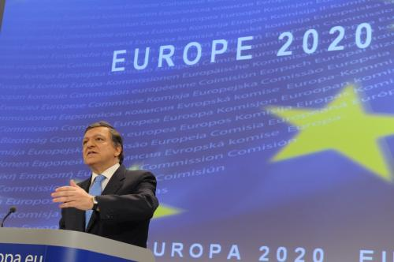
Estrategia Europa-2020…
Ya en 2010 la EC apuntó una serie de retos/desafíos…
Recuperación económica,
Creación de empleo,
Educación, mobilidad & nuevas capacidades,
Lucha contra la pobreza,
Mejora de la competitividad Industrial,
Cambio Climático & recursos naturales…
9
Notes:
9
Self explaining slide
9

Slide 10
Objetivos de la estrategia Europe-2020…
Empleo:
  75% de personas entre 20 y 60 años de edad
Inversión en I+D
  3% del PIB
Cambio climático/energía
  Emisiones de gas efecto invernadero 20% (ó 30%) inferior al valor en 1990
  20% de la energía producido por renovables
  20% de aumento en la eficacia de la energía
Educación
  Reducción por debajo del 10% de la tasa de abandono escolar
  Alcanzar como mínimo el 40% de personas entre 30 y 34 años de edad que completen educación de tercer nivel
Pobreza y exclusión social
  Disminuir en 20 millones el número de personas ya pobres y excluídas socialmente o con riesgo de caer en la pobreza y en la exclusión social.
Notes:
10

Slide 11
Cómo atacar los retos/desafíos? Flagship Initiatives…
Crecimiento Inteligente
  Agenda digital para Europa
  http://ec.europa.eu/information_society/digital-agenda/index_en.htm
  Unión por la Innovación http://ec.europa.eu/research/innovation-union/index_en.cfm
  Juventud en movimiento http://ec.europa.eu/youthonthemove/index_en.htm
Crecimiento Sostenible
  Una Europa que utilice eficazmente sus recursos http://ec.europa.eu/resource-efficient-europe/index_en.htm
  Política industrial para la era de la mundialización http://ec.europa.eu/enterprise/policies/industrial-competitiveness/industrial-policy/index_en.htm
Crecimiento Inclusivo
  Una agenda de nuevas cualificaciones y empleos http://ec.europa.eu/social/main.jsp?langId=es&catId=958
  Plataforma europea contra la pobreza http://ec.europa.eu/social/main.jsp?catId=961&langId=es
Notes:
11

Slide 12
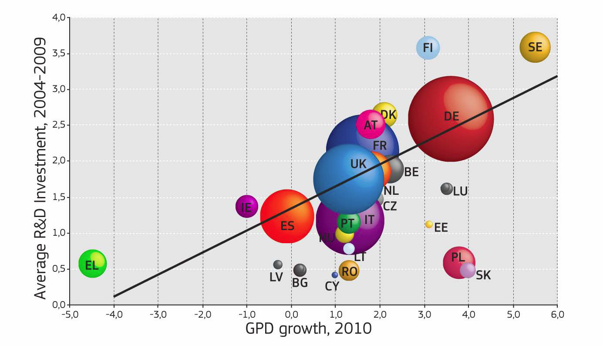
Sobre la economía del conocimiento...
Competitividad y gasto I+D
El aumento en inversión en I+D+i es ALGUNO de los factores de apoyo al crecimiento económico (y a la salida de la crisis → Economía basada en el conocimiento y valor añadido EU), PERO no el único.

Slide 13
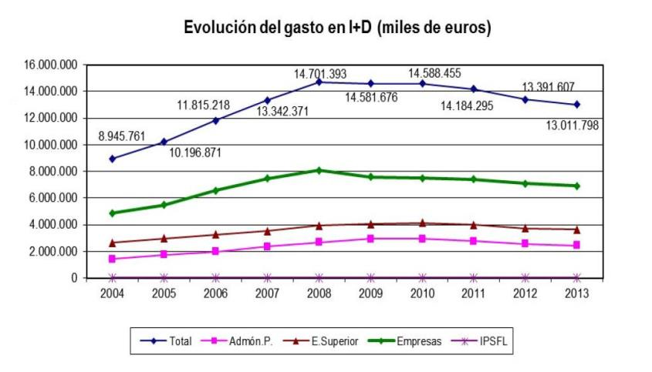
Algunos datos previos...
Caso particular de España en cuanto a gasto I+D

Slide 14
Algunos datos previos...
Caso particular de España en cuanto a gasto I+D
Empresas EIN: Recoge todas aquellas empresas tecnológicamente innovadoras en los últimos tres años o con innovaciones tecnológicas en curso o no exitosas (INE, 2013)
Estadística sobre actividades en I+D
Año 2013, Resultados INE
El gasto interno en Investigación y Desarrollo (I+D) registró en el año 2013 un descenso del 2,8% respecto al año anterior.
El gasto empresarial en I+D disminuyó un 2,6% respecto a 2012, mientras que el gasto conjunto de la administración pública registró un descenso del 4,7%. y el de la enseñanza superior un 1,8
El número de personas dedicado a actividades de I+D, en equivalencia a jornada completa, se redujo un 2,8% (0,5% en el sector empresarial, 5,4% y disminuyó un 2,9% en el conjunto de la administración pública y de la enseñanza superior.
Entidad | 2005 | 2010 | 2013 | 2005-2013
TOTAL España | 49.690 | 35.226 | 22.961 | -53,79%
Andalucía | 6.323 | 4.235 | 2.135 | -66,23%
Aragón | 1.445 | 1.270 | 701 | -51,49%
Asturias | 815 | 660 | 425 | -47,85%
Baleares | 766 | 748 | 309 | -59,66%
Canarias | 1.822 | 1.123 | 667 | -63,39%
Cantabria | 523 | 485 | 256 | -51,05%
Castilla - La Mancha | 1.556 | 1.252 | 997 | -35,93%
Castilla y León | 1.990 | 1.536 | 620 | -68,84%
Cataluña | 11.217 | 7.441 | 4.703 | -58,07%
Ceuta | 16 | 12 | 6 | -62,50%
Comunidad Valenciana | 5.993 | 3.623 | 2.646 | -55,85%
Extremadura | 635 | 445 | 313 | -50,71%
Galicia | 2.302 | 2.123 | 1.373 | -40,36%
La Rioja | 434 | 492 | 276 | -36,41%
Madrid | 8.310 | 5.252 | 4.201 | -49,45%
Melilla | 25 | 9 | 14 | -44,00%
Murcia | 1.488 | 1.148 | 587 | -60,55%
Navarra | 985 | 797 | 543 | -44,87%
País Vasco | 3.046 | 2.576 | 2.188 | -28,17%

Slide 15
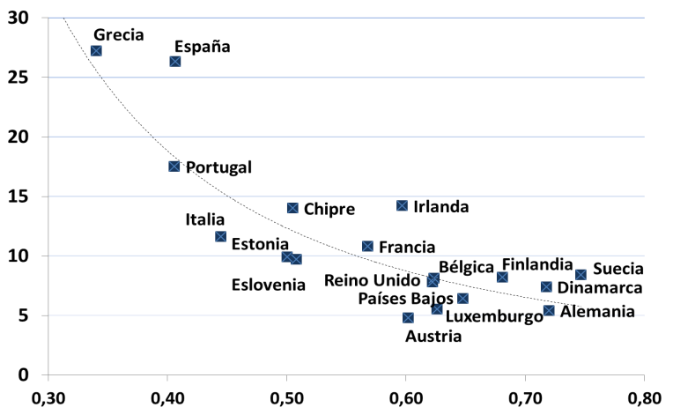
Innovación y salida de la crisis: Existe alguna correlación?
*Fuente : Guillermo Dorronsoro (Escuela de Negocios de Deusto
Desempleo Marzo 2013 (Eurostat)
Índice Europeo Innovación 2013

Slide 16
Análisis de fortalezas y debilidades del sistema de I+D+i Español
Peer Review to the Spanish R&D&Innovation System (2014), made by ERAC and with contribtion from EC as well.
http://www.mineco.gob.es/stfls/MICINN/Prensa/FICHEROS/2014/140801_final_report_public_version.pdf
Algunos aspectos interesantes:
No está demostrado que el incremento del gasto público en I+D lo solucione todo, sino es más importante gastar bien!
Clave: Incremento del gasto privado en I+D+i → No es tanto cuestión de incrementar el gasto público, sino como de mejorar los incentivos fiscales a las empresas. Esto podría extenderse (si es que no existe ya) a la contratación de investigadores por parte de empresas!!!
“Desfuncionarializar” la carrera investigadora e introducir mérito y competencia en el sistema, obligar a rendir cuentas y evaluar resultados, racionalizar número de centros universitarios, carreras, etc…
En general, en el sistema español NO se miden los resultados…
España adolece de falta de clústers realmente innovadores o en sectores de alta tecnología….

Slide 17
Marco Financiero Multianual 2014-2020
Reto clave: establecer el marco económico y financiero y adoptar medidas para crear oportunidades económicas
1. Crecimiento Inteligente e Inclusivo(€491bn)
2. Crecimiento sostenible, recursos naturales (€383bn)
3. Seguridad y ciudadanía (€18.5bn)
4. Europa Global (€70bn)
5. Administración (€62.6bn)
Education, Youth,
Sport
Connecting
Europe
Horizon 2020
Cohesion
Competitive
Business SMEs
Total:
€ 1,025bn

Slide 18
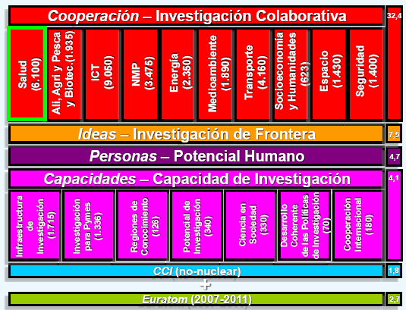
Partimos del FP7…

Slide 19
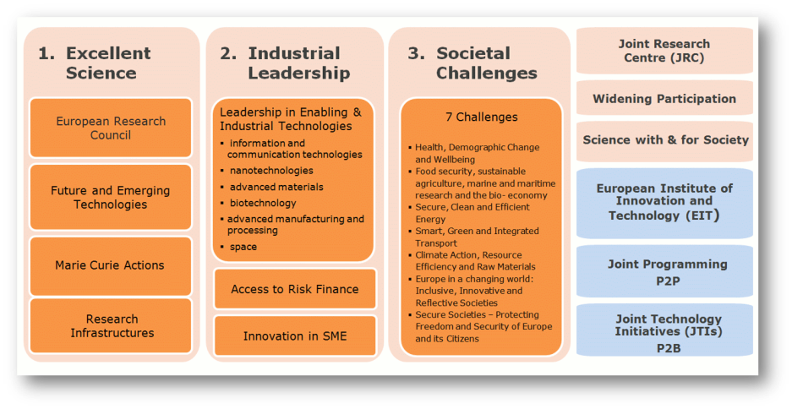
… Al H2020
Spreading excellence
Science for & with Society

Slide 20
Cómo se genera la propuesta de H2020…
Entidades con competencias en I+D+i en Europa:
Comisión Europea
  Lidera DG-RTD & recibe el apoyo de otras DGs sectoriales para aspectos técnicos o temáticas muy específicas → Propuesta de programas e iniciativas
  Negocia el detalle en los comités de programa con los Estados Miembros (MS)
Parlamento Europeo
Consejo Europeo (apoyo de la REPER)
Aprueban la propuesta de nuevo programa mediante co-decisión!

Slide 21
H2020 se implementa a través de…
Convocatorias competitivas (a través de los programas de trabajo)→ Proyectos, CSAs, ERANets, Demos, RSFF, proof of concept, co-fund, compras pre-comerciales, premios…
Grandes Iniciativas-estrategias (no nesariamente a través de los programas de trabajo):
  European Institute of Technology (EIT) → Knowledge Innovation Communities (KICs)
  European Research Aliances → miniprogramas (p.e.: SETPLAN)
  Inter-nacionalización de Programas Nacionales → Join Programming (JPI)
  Asociaciones Público-Privados → “Antiguas” PPP (contractual PPPs) y JTIs (institutional PPPs)

Slide 22
Qué mejoras generales incluye H2020 respecto FP7?
Conjunto único de normas de participación más simples y más coherentes y nuevos instrumentos de financiación
Pasar de varios porcentajes de financiación para diferentes beneficiarios y actividades a sólo dos
Substitución de los cuatro métodos para calcular los costes indirectos por una única “flat rate”
Simplificación importante en el reglamento financiero futuro
Reducción en el tiempo promedio para la obtención de la subvención a 5 meses + 3 meses desde el deadline (el promedio actual en el FP7 es de unos 350 días). → NO MORE NEGOCIATIONS

Slide 23
Algunos aspectos importantes en H2020…
La cadena de I+D+i va desde investigación básica, pasando por desarrollo tecnológico, demostración, valorización de los resultados innovadores y piloto cerca de mercado
Potenciar el empleo de jóvenes científicos así como de emprendedores
Mayor coordinación con los FONDOS ESTRUCTURALES (RIS3).
The projects should emphasis on providing solutions to specified challenges.
These solutions has to bring together resources & knowledge across fields, technologies & disciplines.
The project should cover all the cycle: from research to market → Special actions focussed on innovation (piloting, demonstration, demand side policies – public procurement, standards, ..).
Societal and Ethical issues are included in all challenges.

Slide 24



Claves para la participación… con mínimas garantías
Anticipación
Planear una estrategia a corto-medio-largo plazo
Networking a nivel nacional-europeo-internacional
Herramientas de soporte a diferentes niveles:
  Ámbito Nacional → Representantes & NCPs… pero también plataformas & asociaciones nacionales
  Ámbito Regional → Agentes regionales relacionados con I+D, empresa e innovación; Clústers (masa crítica) & asociaciones; redes de apoyo a la participación (compartición y optimización de recursos y conocimientos en favor del participante).
  Ámbito Europeo → Organismos Europeos (EC, Agencias,…); Entidades nacionales con sede en BRU; Oficinas & “Antenas” de actores regionales en BRU; Plataformas tecnológicas & Asociaciones sectoriales Europeas.

Slide 25
Contexto actual de H2020 y oportunidades de participación…

Slide 26


Orientación de la nueva EC… 10 Policy Areas on Mr Junker

Slide 27

Orientación de la nueva EC… 10 Policy Areas on Mr Junker

Slide 28

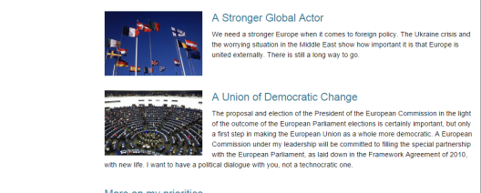
Orientación de la nueva EC… 10 Policy Areas on Mr Junker

Slide 29
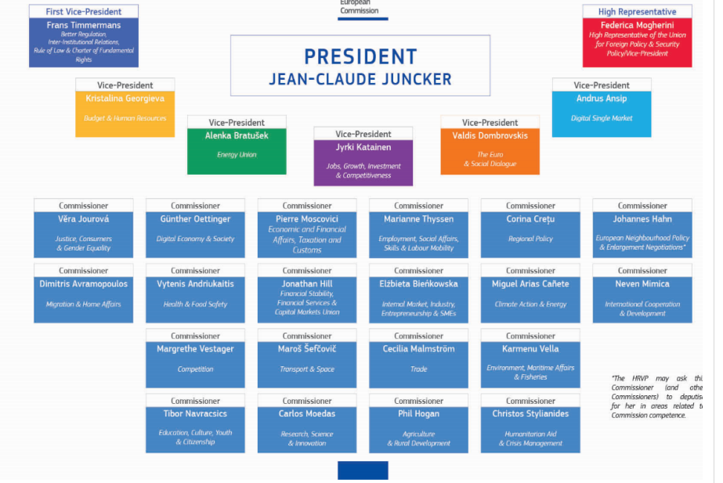

Slide 30
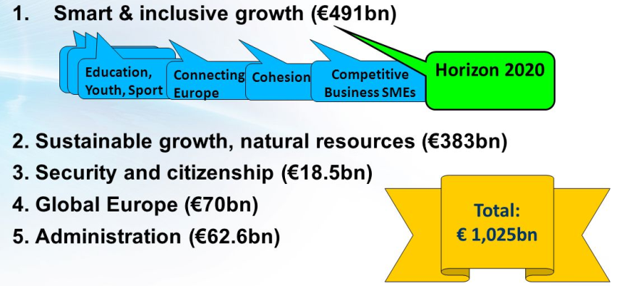
Multiannual Finantial Framework 2014-2020
*EC will present an estimation of the next MFF by the end-2016…

Slide 31

Multiannual Finantial Framework onwards 2021
Up to the moment, the MFF has been so far:
• 1988-1992: Delors I (5 years)
• 1993-1999: Delors II (7 years)
• 2000-2006: Agenda 2000 (7 years)
• 2007-2013: Building our common future (7 years)
• 2014-2020: Investing in Europe’s future (7 years)
DECISSION by May-Jun 2018

Slide 32
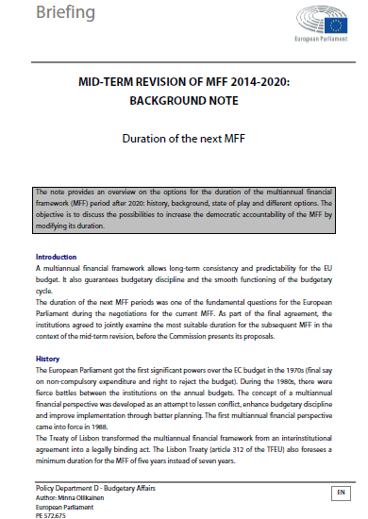
Multiannual Finantial Framework onwards 2021
Different options for MFF duration from 2021 onwards are under discussion:
OPTION 1 → 5-year period. The shorter the period, the higher the flexibility. But, negative impact on multiannual programmes such as SF, agriculture and TENs.
OPTION 2 → 7-year period. The longer the period, the higher the stability (specially for longer investment programmes such as infrastructures, research & regional policies). But, such a long period would need a strong mid-term review.
OPTION 3 → 5+5 -year period. A major reprioritisation, if sufficient flexibility is guaranteed. But, this option should be combined with a maximum level of flexibility and very strong review clauses.

Slide 33
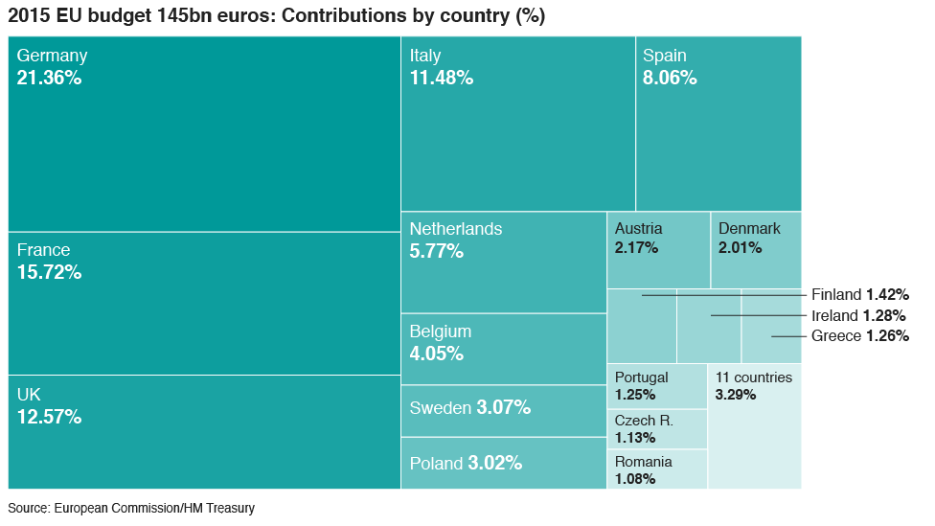
Walking towards FP9:
Some boundary conditions… the MFF

Slide 34

Timming…
Foresight and stakeholder consultation (Advisory Groups)
Consultation Member States
Strategic Priorities
&
Budget
Elaboration of work programme
(Draft)
Q2-2017 → Q4-2017
Q1-2016 → Q3-2016
Q3-2016 → Q1-2017
Oct - 2017
27-Oct
Adoption of WP 2018-2019
(orientation for 2020)
EU & National Infodays
Call-2018
&
Calls opening
DEADLINEs
along-2018
About 18 months
Draft version
consolidated
WP Published
07-Nov

Slide 35
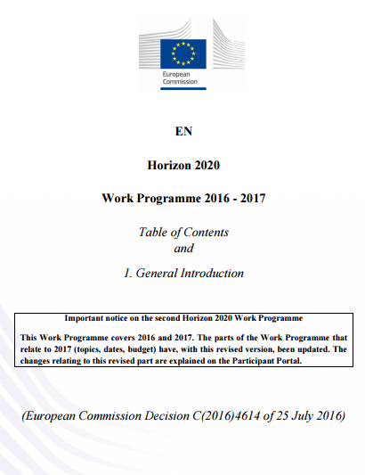
How it is H2020 implemented…
Competitive call for proposals published at the ofitial WorkProgrammes of each thematic…
Big strategic initiatives which are parallel to H2020 → Ex.: Public-Private Partnerships, …

Slide 36
The work-programme…
Packge of documents where you can find the details on the thematic priorities for funding (bi-annual), the funding schemes, condition for participation, deadlines, etc.. → ATTENTION: For WP 2018-2020 there will be topic descriptions for 2018-2019 and orientations for 2020... in principle.
18 thematic sub-programmes → Societal Challenges, Industrial lidership, Excellence Science, CrossCutting Activities, SMEs Instrument & Fast Track to innovation (FTI).
General Annex → All the participation rules, admisibility conditions, eligibility criterias, funding rates, evaluatiosn criterias,...
Other programmes → Spreading Excellence & Widening Participation; Science wih and for Society; European Institute of Technology (EIT); EURATOM,...

Slide 37
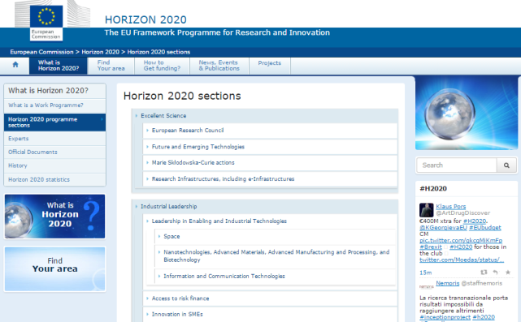

The work-programme…

Slide 38
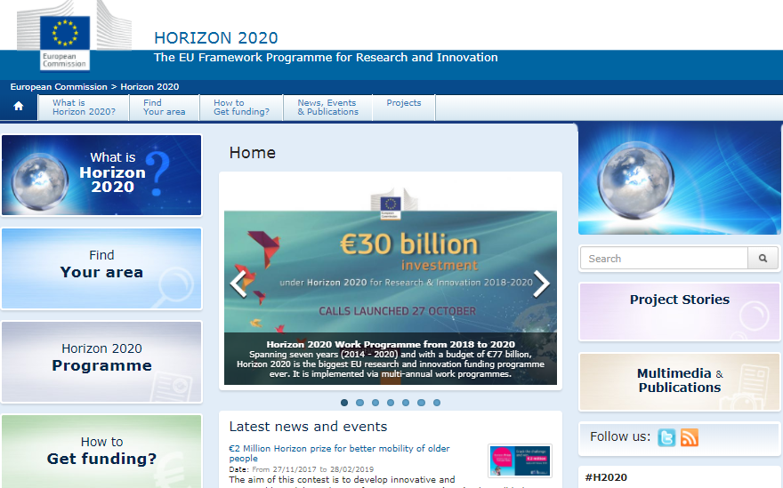
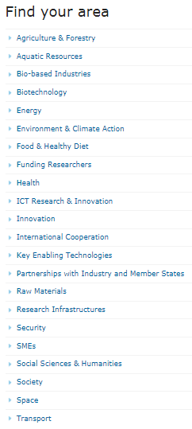
The work-programme…

Slide 39
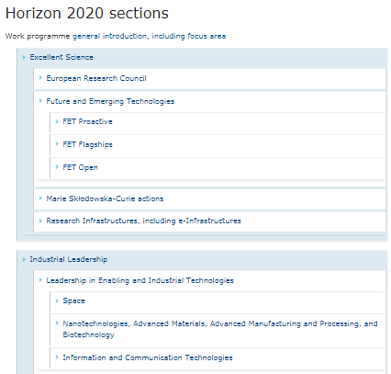
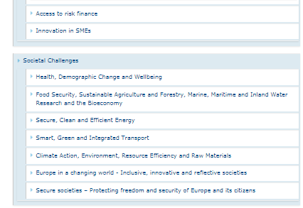
The work-programme…

Slide 40
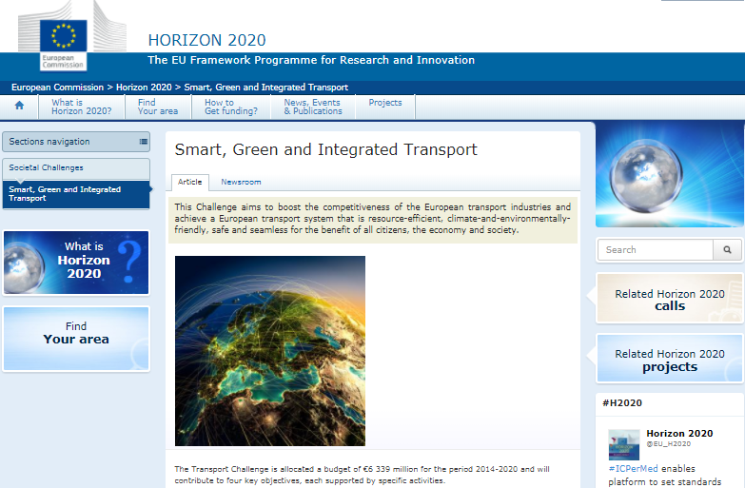
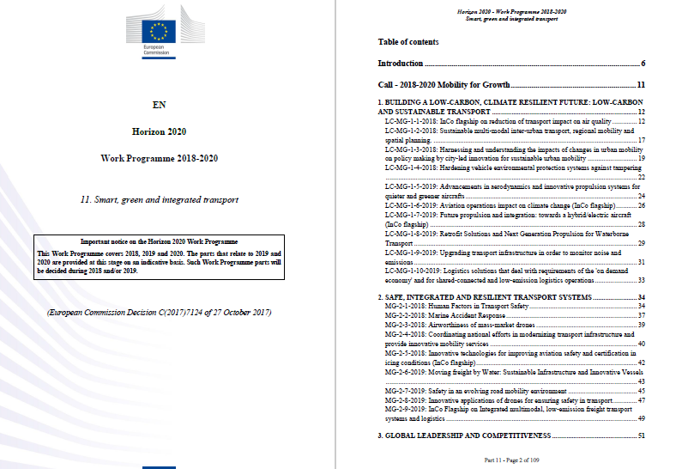
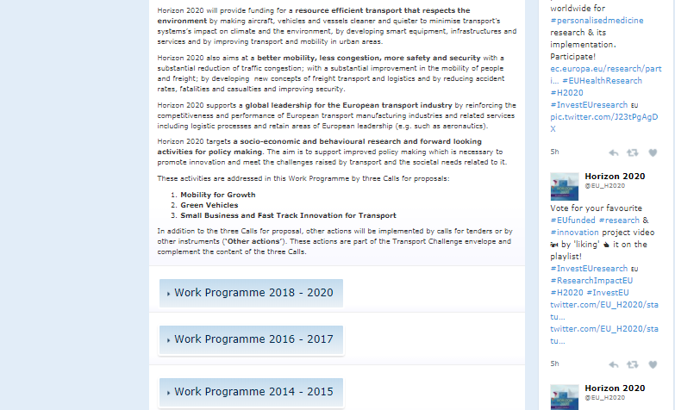
The work-programme…

Slide 41
The work-programme 2018-2020…
Introduction WP 2018-20
2. Future and Emerging Technologies (FETs) WP 2018-20
4. Research infrastructures (including e-Infrastructures) WP 2018-20
5. Introduction to Leadership in enabling and industrial technologies (LEITs) WP 2018-20
  5i. Information and communication technologies (ICT) WP 2018-20
  5ii. Nanotechnologies, advanced materials, advanced manufacturing and processing, biotechnology WP 2018-20
  5iii. Space WP 2018-20
6. Access to risk finance WP 2018-20
7. Innovation in SMEs WP 2018-20
8. Health, demographic change and well-being WP 2018-20
9. Food security, sustainable agriculture and forestry, marine and maritime and inland water research and the bioeconomy WP 2018-20
10. Secure, clean and efficient energy WP 2018-20
11. Smart, green and integrated transport WP 2018-20
12. Climate action, environment, resource efficiency and raw materials WP 2018-20
13. Europe in a changing world - inclusive, innovative and reflective societies WP 2018-20
14. Secure societies – protecting freedom and security of Europe and its citizens WP 2018-20
17. European Innovation Council (EIC) WP 2018-20
18. Dissemination, Exploitation and Evaluation WP 2018-20
General annexes to the Work Programme 2018-2020

Slide 42
La Comisión y las Agencias Ejecutivas en H2020 …

Slide 43

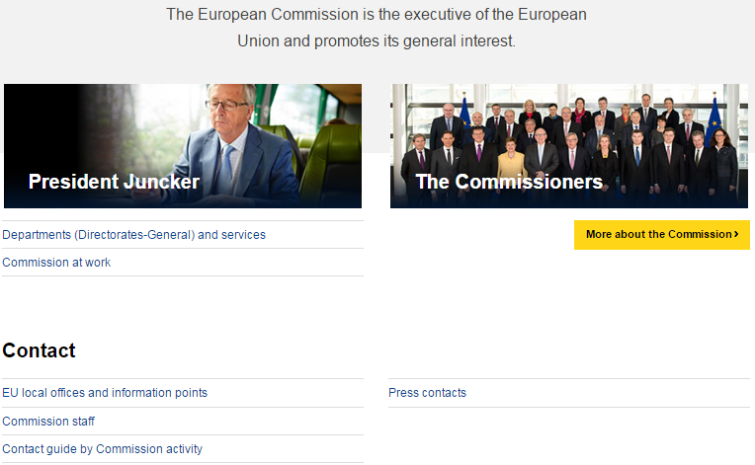

Slide 44
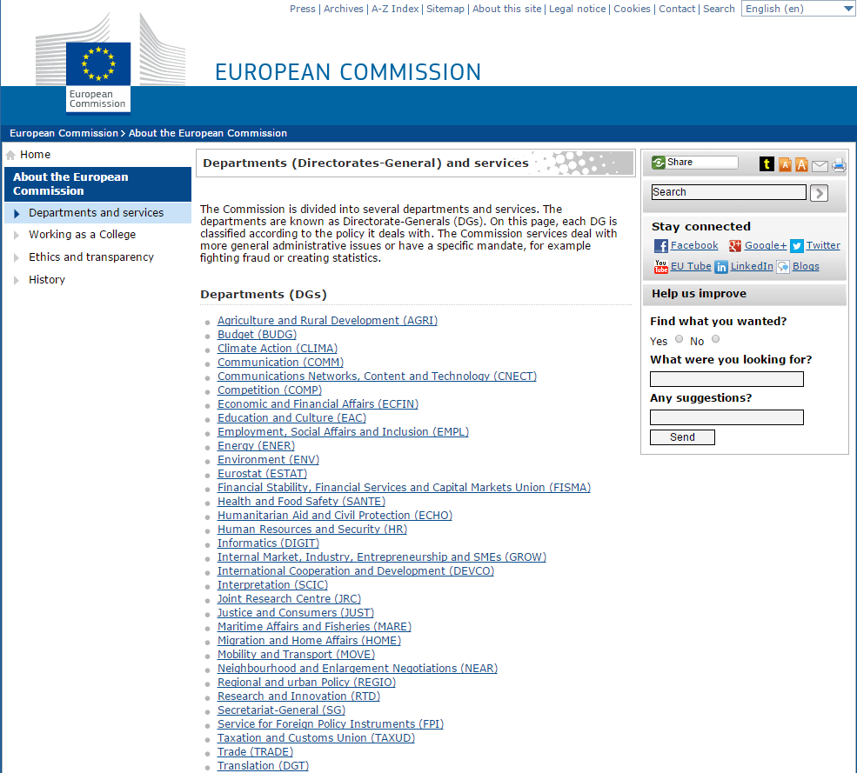

Slide 45
Estructura de las Direcciones Generales (DGs)…
Commissioner
Director General
Deputy Director General
Deputy Director General
Deputy Director General
Director
Director
Director
Director
Head of Unit
Head of Unit
Officers
(Scientific, Policy, Finantial…)

Slide 46
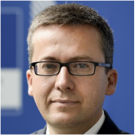
















Para DG-RTD…
Commissioner Carlos Moedas

Slide 47
How EC is managing H2020…
Externalisation in order to achieve more quality, efficiency and consistency of implementation…
  Executive Agencies (EAs) will be expanded to realise economies of scale
  Further use of Public-Private Partnerships (with industries & with member states)
  Increased use of innovative financial instruments → i.e., EIB.
More extensive recourse to existing EAs (NO new EAs but reviewing as necessary mandate of existing ones)
Commission will maintain direct management in areas linked to core policy competences

Slide 48

Then, from January 2014 onwards…
    DG-RTD will focuss on Policy…
        European Semester
        Innovation Union
        ERA
        Science policy
        Strategy development
        Forward looking activities
        Definition of Work Programmes
        Ex-ante and ex-post evaluation
        Feeding results from research projects into Policy
    … while Executive Agencies will focus on programme implementation
        Managing calls for proposals
        Handling proposal evaluations
        Preparing grant agreements
        Making payments
        Monitoring projects

Slide 49




External Agencies (EAs)
The Research Executive Agency - REA
The European Research Council Executive Agency - ERCEA
Executive Agency for Small and Medium-sized Enterprises –EASME (ex-EACI)
The Innovation and Network Executive Agency – INEA (ex TEN-TEA)

Slide 50
La importancia del consorcio en H2020 y tipología de proyectos en H2020…

Slide 51
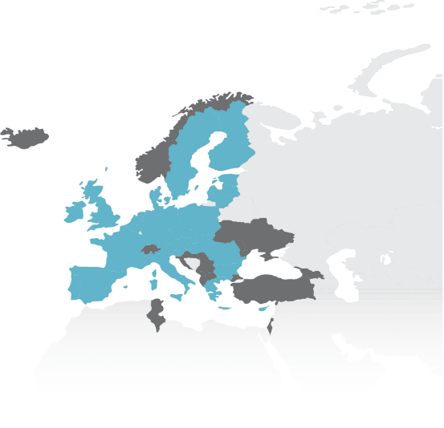
As an organisation you can participate as a partner or coordinator, receiving upto 100% funding → Minimum conditions:
partners from 3 MMSS or Associated Countries
ATENTION: International partners does not count in those 3.
EU Member States (28)
Associated Countries (16) Albania
Armenia
Bosnia & Herzegovina
Faroe Islands
Georgia
Iceland
Israel
The former Yugoslav Republic of Macedonia
Republic of Moldova
Montenegro
Norway
Serbia
Tunisia
Turkey
Ukraine
Switzerland

Slide 52

Why…
Consortium is important because…
Allows you to improve the competitiveness and excellence → “Added value”
Sharing → Need to distribute tasks in a complementary way… as well to share the results!!!! → IPR measures!
Your team is important in any EU R&D&Innovation programme

Slide 53

The key of a consortium…
Multi-disciplinarity → Academia, big industry, SMES, RTOs, public sector/administration, NGOs, etc.
Committment → Working together for 2-3 years, or more…
Capacity → To have to demonstrate that you are excellent or singular in your field…
No necessary previous experience… but in your field! And dedication to the project.
Involving all the actors in the VALUE CHAIN

Slide 54

The key of a consortium…
“Well balanced” → Geographic distribution, different expertise & profiles: University, technology center, SMEs, big company, end user,… avoiding duplications & overlapings.
“Reliability” → Contract with some obejectives to achieve during several years!
Capacity
Reliability
Excelence

Slide 55

Funding instruments 2018-2020
Research and Innovation Action (RIA)
Innovation Action (IA)
Coordination and Support Action (CSA)
SME Instrument
  Pre-Commercial Procurement Cofund (PCP)
Fast Track to Innovation Pilot

Slide 56
Research and Innovation Action (RIA)
Objetive: To develop new knowledge or well to explore the feasibility of a new technology, service or solution.
It may include fundamental and applied research, technology development and integration, testing and validation of a prototype at small scale in a laboratory or simulated environment.
Funding: Upto 100% of the eligible costs
Eligibility criteria: Three independent legal entities based in 3 different Member States or Associated Countries.
Notes:
Projects may contain closely connected but limited demonstration or pilot activities aiming to show technical feasibility in a near to operational environment.

Slide 57
Innovation Action (IA)
Objetive: To produce plans, structures or to design new products, processes and enhanced or improved services.
It may include prototyping, testing, demonstrations, pilots, validation and large scale and market replication.
Funding: Upto 70% of the eligible costs, BUT upto 100% for non-profit organisations.
Eligibility criteria: Three independent legal entities based in 3 different Member States or Associated Countries.
Notes:
A ‘demonstration or pilot’ aims to validate the technical and economic viability of a new or improved technology, product, process, service or solution in an operational (or near to operational) environment, whether industrial or otherwise, involving where appropriate a larger scale prototype or demonstrator.
A ‘market replication’ aims to support the first application/deployment in the market of an innovation that has already been demonstrated but not yet applied/deployed in the market due to market failures/barriers to uptake. 'Market replication' does not cover multiple applications in the market of an innovation14 that has already been applied successfully once in the market. ‘First’ means new at least to Europe or new at least to the application sector in question. Often such projects involve a validation of technical and economic performance at system level in real life operating conditions provided by the market.
Projects may include limited research and development activities.

Slide 58
Coordination and Support Action (CSA)
Consists on: Accompanying measures such as normalisation, dissemination and communication, networkg creation, support services, dialogues on policies, exercises and studies for mutual learning, complementary activities such as strategic planning, coordination of networks among different countries,…
Funding: Upto 100% of the eligible costs
Eligibility criteria: One legal entity based in a Member State or Associated Country.

Slide 59
SMEs Instrument
Description: Instrumento for innovative SMEs aiming to growth and to go International.
Funding: Upto 70% of the eligible costs
  Phase-1 → Lump Sum of 50 k€ and duration of 6 months
  Phase-2 → 0,5-2,5 M€ EC requested and project upto 2 years
  Phase-3 Commercialisation → No funding only support in mentoring, training, by the EEN.
Eligibility: SMEs from the MMSS or Associated countries.
NB: 3 cut-off a year and NO TOPICS (bottom-up)
Evaluation has changed onwards 2018 for the PHASE-2 projects!!!
Notes:
Transition from one phase to the next will be seamless provided the SME project proves to be worth further support in a further evaluation. Each phase is open to new entrants.
a) SME instrument (phase 1)
Description: Feasibility study verifying the technological/practical as well as economic viability of an innovation idea/concept with considerable novelty to the industry sector in which it is presented (new products, processes, design, services and technologies or new market applications of existing technologies).
Funding rate: Funding will be provided in the form of a lump sum of EUR 50,000
b) SME instrument (phase 2)
Description: innovation projects that address a specific challenge and demonstrate high potential in terms of company competitiveness and growth underpinned by a strategic business plan.
Funding rate: 70% (exceptionally, 100% where the research component is strongly present). The single applicable rate is specified under the relevant topic.
c) SME instrument (phase 3): Support to commercialisation promotes the wider implementation of innovative solutions and customers and supports financing of growth by facilitating access to public and private risk capital.
d) Mentoring and coaching: Each beneficiary of the SME instrument will be offered business coaching support during Phase 1 (up to 3 coaching days) and Phase 2 (up to 12 coaching days) in addition to the grant offered. This support will be provided through the Enterprise Europe Network (EEN) and delivered by a group of qualified and experienced business coaches.

Slide 60
Fast Track to Innovation (FTI)
Description: Small collaborative project (3-5 partners of ≈2 M€ EC requested) aiming to bring to market an innovative solution/product in less than 3 years. No basic research but innovation, development, integration, test at real scale, market approach, etc
Industrial focus: From TRL ≥ 6 → Final TRL = 9
Funding: Upto 70% of eligible costs (100% for non-profit)
Eligibility: All public or private entity. Min 3 entities from 3 MMSS or associated countries and, at least, 60% of Budget going to industry.
Coordinator NO start-up (economic check compulsory).
NB: 3 Cut-offs a year and fully bottom-up.
FIRST Cut-OFF 21-Feb-2018

Slide 61
Technology Readyness Level - TRL
    TRL 1 – basic principles observed
    TRL 2 – technology concept formulated
    TRL 3 – experimental proof of concept
    TRL 4 – technology validated in lab
    TRL 5 – technology validated in relevant environment (industrially relevant environment in the case of key enabling technologies)
    TRL 6 – technology demonstrated in relevant environment (industrially relevant environment in the case of key enabling technologies)
    TRL 7 – system prototype demonstration in operational environment
    TRL 8 – system complete and qualified
    TRL 9 – actual system proven in operational environment (competitive manufacturing in the case of key enabling technologies; or in space).
RIA
IA
SMEs
PCP
  CSA → Networks of excellence, events and conferences, studies, recommendations, etc... NO RESEARCH AT ALL!!

Slide 62
Muchas gracias…
Martínez-Garcia
H2020 Programme at SOST-CDTI office
marina.cdti@sost.be

